Slide 1
KIỂM TRA BÀI CŨ
- Đọc đoạn 1
- Trả lời câu hỏi : Cô giáo Y Hoa đến
buôn Chư Lênh làm gì ?
- Đọc đoạn 2
- Trả lời câu hỏi : Người dân Chư Lênh
đón tiếp cô giáo trang trọng và
thân tình như thế nào ?
- Đọc đoạn 4
- Trả lời câu hỏi : Những chi tiết nào
cho thấy dân làng rất háo hức chờ đợi
và yêu quý “ cái chữ” ?

Slide 2
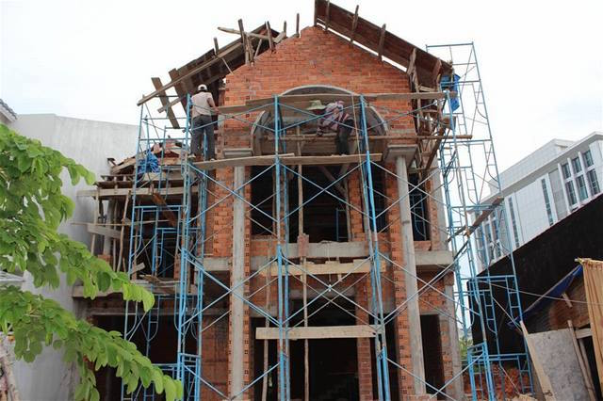
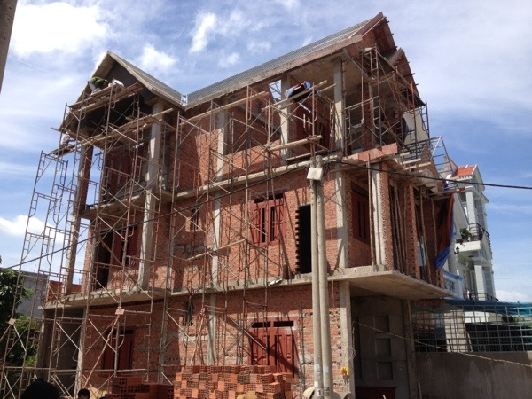
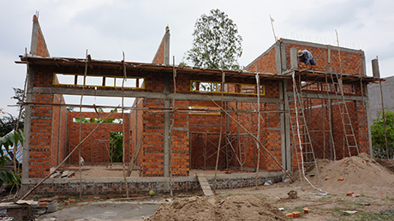
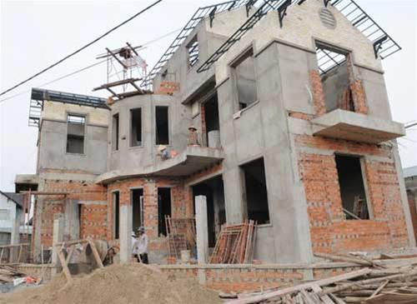

Slide 3

TẬP ĐỌC
VỀ NGÔI NHÀ ĐANG XÂY
Đồng Xuân Lan
Trang 148

Slide 4
2 đoạn:
Đoạn 1: Chiều đi học về… màu vôi gạch
Đoạn 2: Bầy chim đi ăn về … trời xanh
Đọc nối tiếp đoạn
(lượt 1)

Slide 5
Luyện đọc từ:
Tìm hiểu bài:
sẫm biếc
rãnh tường
hươ hươ
vôi vữa

Slide 7


Đọc nối tiếp đoạn
(lượt 2)

Slide 8
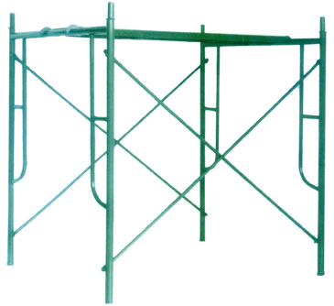

Slide 9
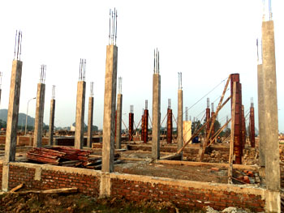

Slide 10
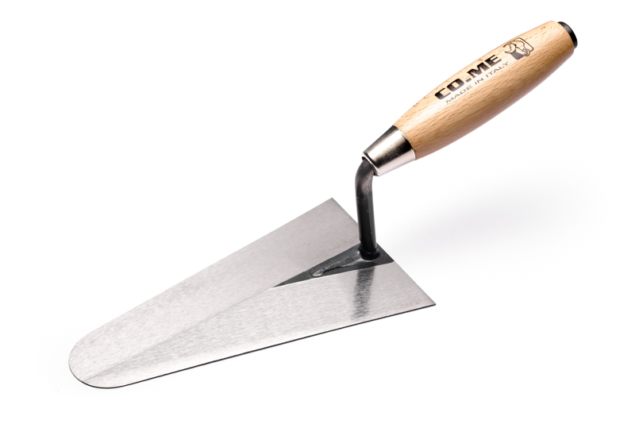

Slide 11
Chiều đi học về
Bác thợ nề ra về còn hươ hươ cái bay
Ngôi nhà như trẻ nhỏ
Lớn lên với trời xanh

Slide 12

LUYỆN ĐỌC NHÓM ĐÔI

Slide 13
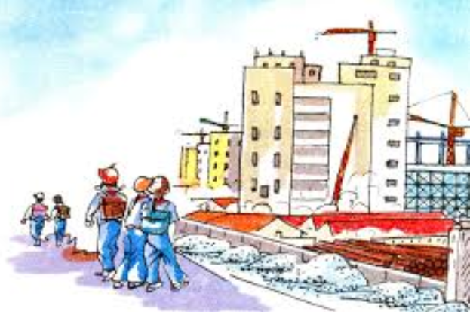
Các bạn nhỏ quan sát những ngôi nhà đang xây khi nào ?

Slide 14
Những chi tiết nào vẽ lên hình ảnh một ngôi nhà đang xây ?

Slide 15
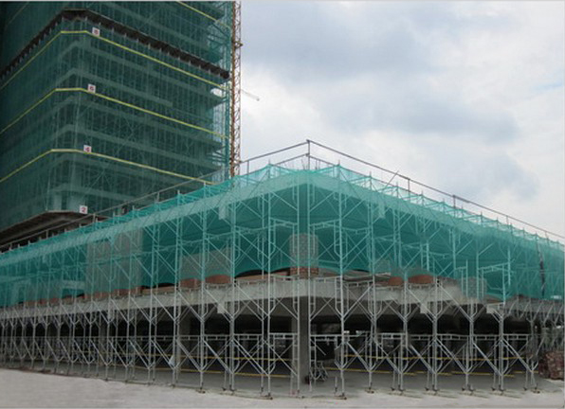

Slide 16
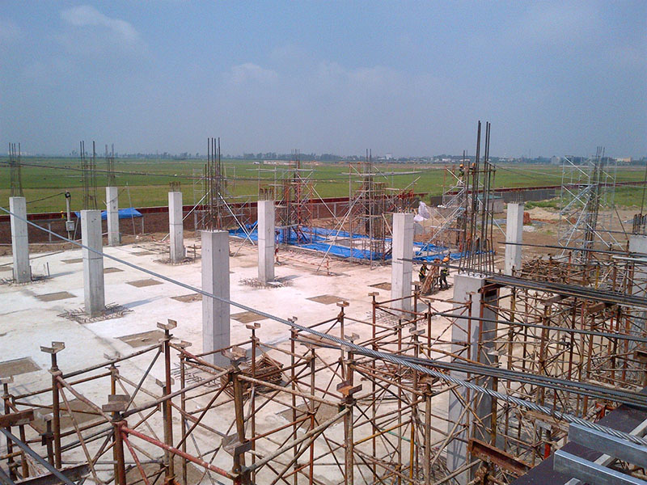

Slide 17
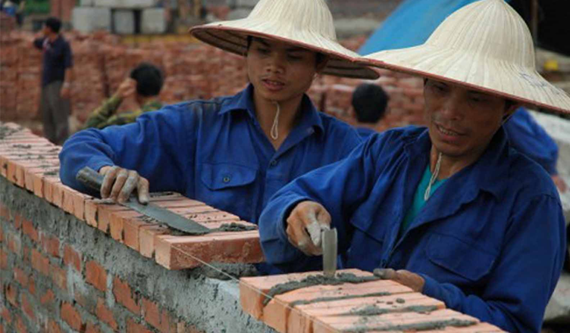

Slide 18
Tìm những hình ảnh so sánh nói lên vẻ đẹp của ngôi nhà?

Slide 19
Luyện đọc từ:
Tìm hiểu bài:
sẫm biếc
bức tranh
- Ý đoạn 1: Vẻ đẹp của
ngôi nhà đang xây .
rãnh tường
hươ hươ
vôi vữa

Slide 20
Tìm những hình ảnh nhân hóa làm cho ngôi nhà được miêu tả sống động, gần gũi ?

Slide 21
Hình ảnh những ngôi nhà đang xây nói lên điều gì về cuộc sống trên đất nước ta?

Slide 22
Luyện đọc từ:
Tìm hiểu bài:
sẫm biếc
bức tranh
- Ý đoạn 1: Vẻ đẹp của
ngôi nhà đang xây .
rãnh tường
lớn lên
hươ hươ
- Ý đoạn 2: Đất nước ta
đang đổi mới
vôi vữa

Slide 23
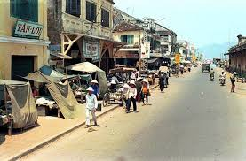

Slide 24
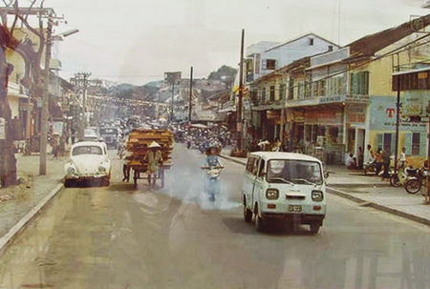

Slide 25
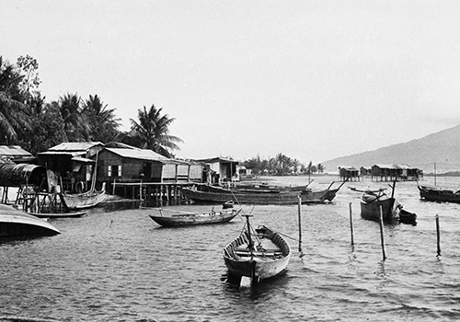

Slide 26
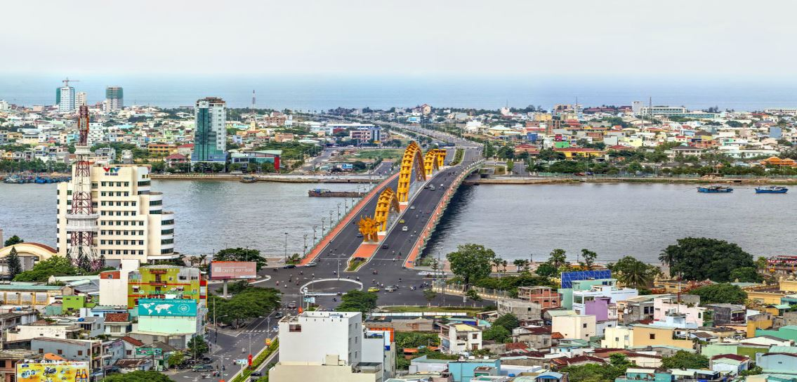

Slide 27
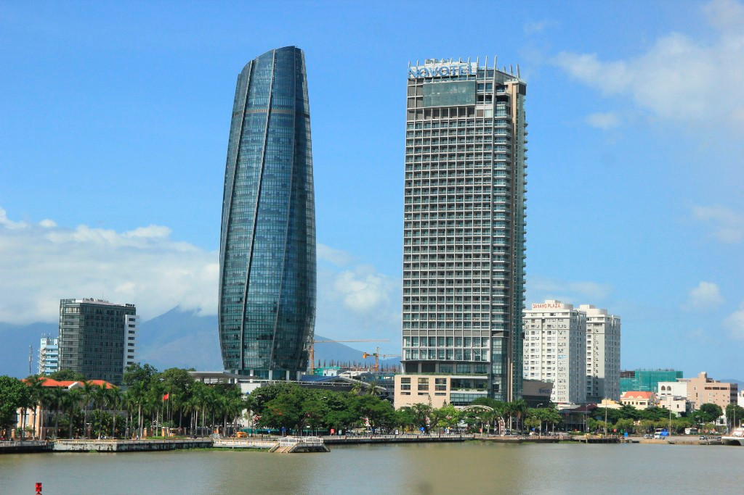

Slide 28


Slide 29
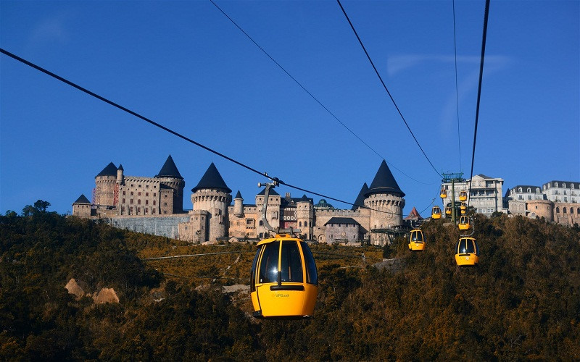

Slide 30
Nội dung :
Bài thơ cho thấy hình ảnh đẹp của ngôi nhà đang xây thể hiện sự đổi mới của đất nước.

Slide 31
LUYỆN ĐỌC DIỄN CẢM
Chiều / đi học về
Chúng em qua ngôi nhà đang xây dở //
Giàn giáo tựa cái lồng che chở //
Trụ bê tông nhú lên như một mầm cây
Bác thợ nề ra về/ còn hươ hươ cái bay:
Tạm biệt !
Ngôi nhà tựa vào nền trời sẫm biếc //
Thở ra mùi vôi vữa nồng hăng
Ngôi nhà giống bài thơ sắp làm xong
Là bức tranh còn nguyên màu vôi, gạch .

Slide 32

Củng cố
Nêu lại nội dung của bài.

Slide 33

Bài sau:
Thầy thuốc như mẹ hiền
(153)

Slide 34
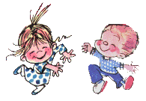

GIỜ HỌC ĐẾN ĐÂY ĐÃ KẾT THÚC
Xin chân thành cảm ơn quí thầy cô và các em!

